Slide 1
게임 종합 포트폴리오
박헌일

Slide 2
목차
자기 소개
포트폴리오 작업 내용
코딩 스타일

Slide 3
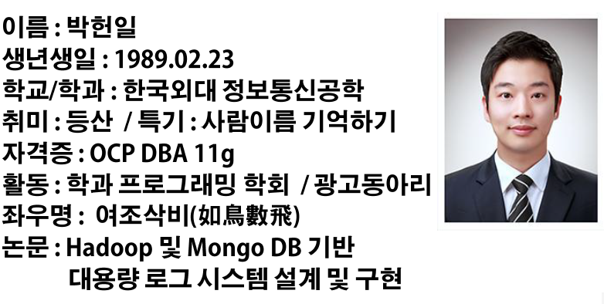
1.자기 소개

Slide 4
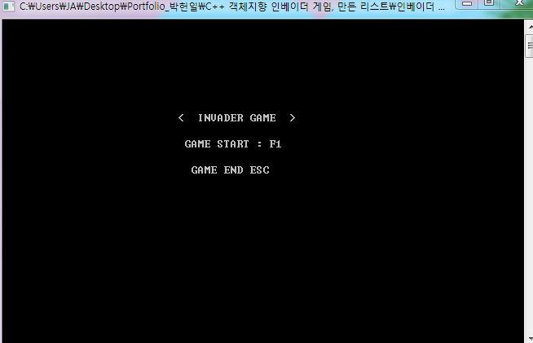
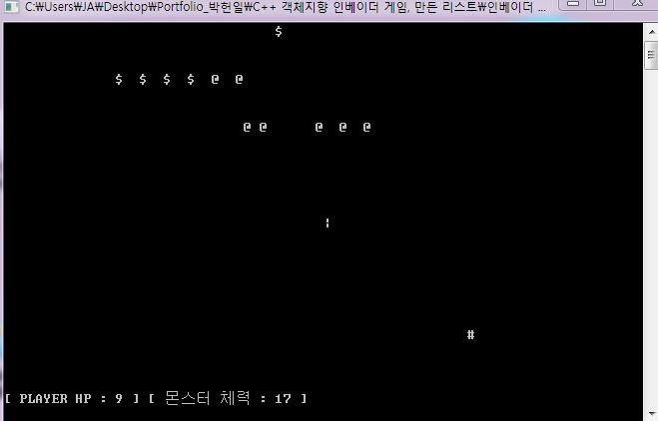
2. 포트폴리오 작업 내용
2-1. C++객체 지향을 이용한 인베이더 게임 만들기
게임 동영상 보기 클릭
(유튜브)

Slide 5
2. 포트폴리오 작업 내용
2-1. C++객체 지향을 이용한 인베이더 게임 만들기
1. 파서(파일입출력 : invader.txt)를 이용한 인베이더 난이도 조정
2. 자료구조 이중 리스트을 이용한 데이터
(몬스터, 미사일, 플레이어 등 )관리
3. 클래스를 이용한 상속관계
4. 2단계까지 난이도 만듬

Slide 6
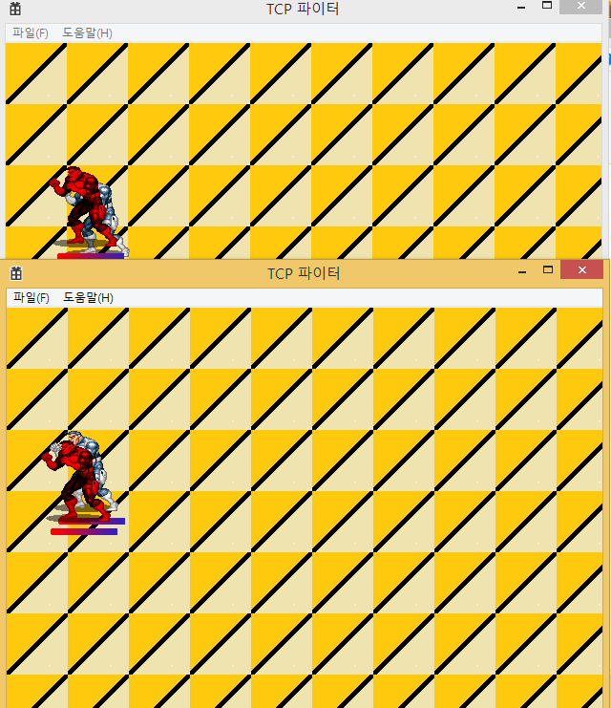
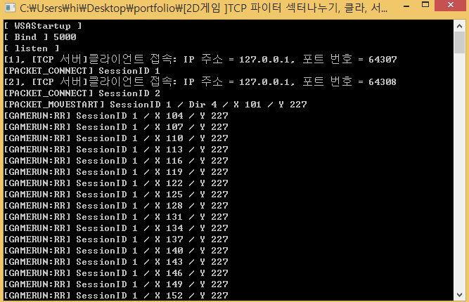
2-2. 2D게임 - TCP 파이터 서버와 클라이언트
2. 포트폴리오 작업 내용
게임 동영상 보기 클릭
(유튜브)

Slide 7
2. 포트폴리오 작업 내용
2-2. 2D게임 - TCP 파이터 서버와 클라이언트
〮 TCP 파이터 서버와 클라이언트의 특징 및 구현
서버, 2D 클라이언트 모두 구현
언어 : C++/ C , C++ STL 사용
서버 모델 :Select
클라이언트, 서버 섹터 구현
큐, 리스트 구현
구조체로 패킷 구현
객체 클래스화

Slide 8
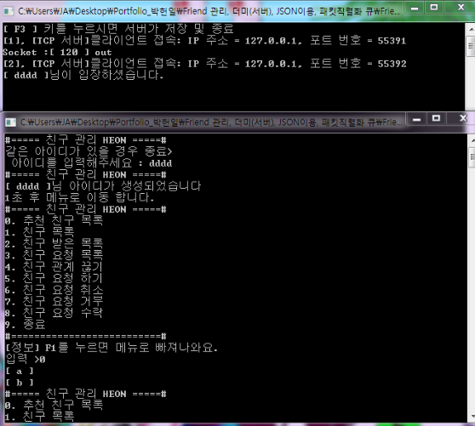
2. 포트폴리오 작업 내용
2-3. JSON 을 이용한 친구 관리 시스템 및 채팅 욕 DB 거르기 채팅

Slide 9
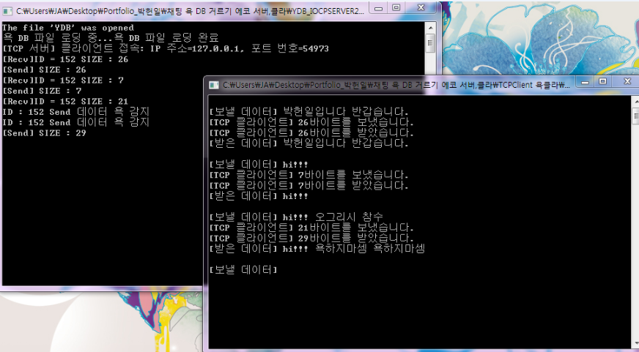
2. 포트폴리오 작업 내용
2-3. JSON 을 이용한 친구 관리 시스템 및 채팅 욕 DB 거르기 채팅

Slide 10
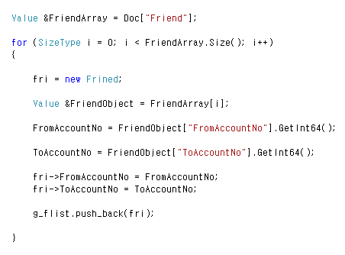
2. 포트폴리오 작업 내용
2-3. JSON 을 이용한 친구 관리 시스템 및 채팅 욕 DB 거르기
1. JSON 을 이용한 친구 관리 시스템
1.1 JSON 이용 , 모델 :Select
1.2 자료구조 STL 리스트을 이용한 친구 데이터 관리
2.채팅 욕 DB 거르기
2.1채팅 욕 DB 거르기 에코 서버
2.2서버 IOCP, 스트림 큐이용

Slide 11
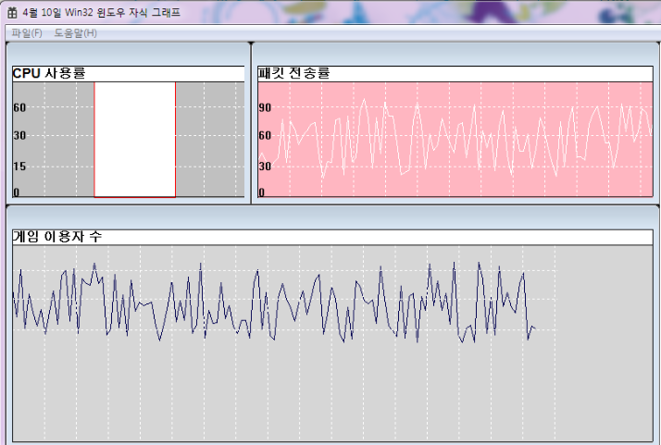
2. 포트폴리오 작업 내용
2-4. 서버 모니터링 뷰어차트

Slide 12
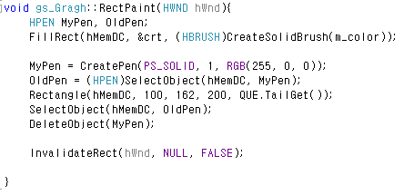
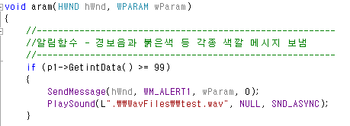
2. 포트폴리오 작업 내용
2-4. 서버 모니터링 뷰어차트
서버 모니터링 뷰어차트
1. 윈도우 API 이용
2. 큐 이용
3. 서버 모니터링을 하기 위한 그래프 작업
4. 일정 수준이 넘으면 소리나게 함

Slide 13
2. 포트폴리오 작업 내용
2-5. 유니티 액션 게임 게임서버 , 채팅서버 IOCP 이용,DB
Monitoring
Client
DB
GAME
Client
GameServer
MonitoringServer
LoginServer
직접 구현한 것
ChatServer
AgentServer
나머지 부분(GameCodi)

Slide 14
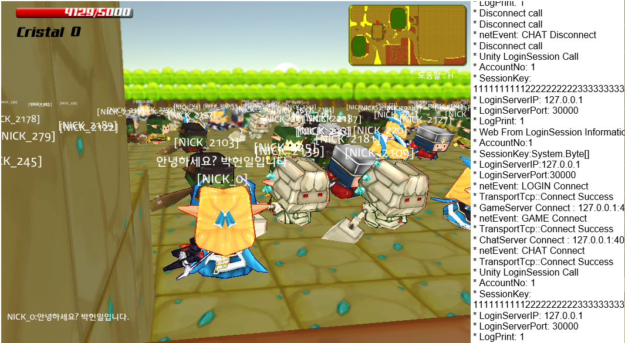
2. 포트폴리오 작업 내용
2-5. 유니티 액션 게임 게임서버 , 채팅서버 IOCP 이용,DB
게임 동영상 보기 클릭
유니티 액션 게임 클라이언트 (GameCodi)

Slide 15
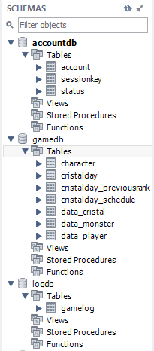
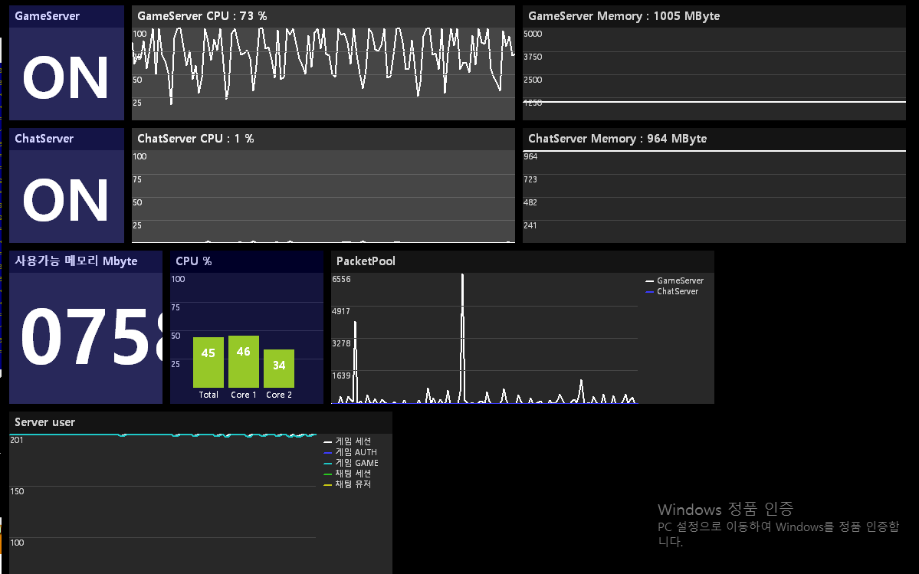
2. 포트폴리오 작업 내용
2-5. 유니티 액션 게임 게임서버 , 채팅서버 IOCP 이용,DB
MySQL DB 구조와 모니터링 클라이언트

Slide 16
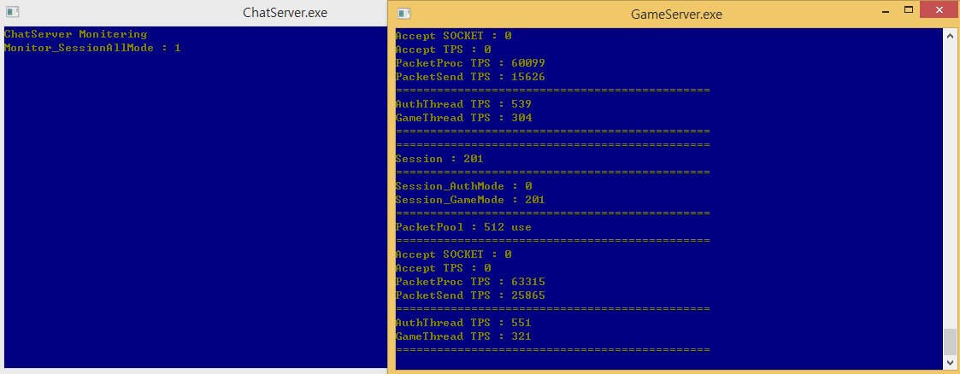
2. 포트폴리오 작업 내용
2-5. 유니티 액션 게임 게임서버 , 채팅서버 ,DB
채팅 서버와 게임 서버

Slide 17
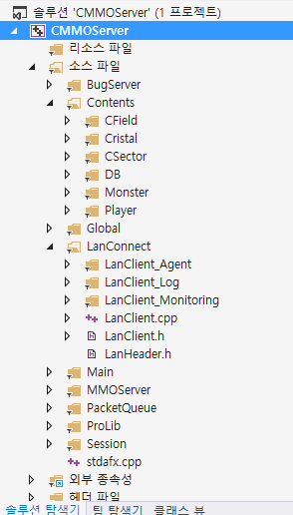
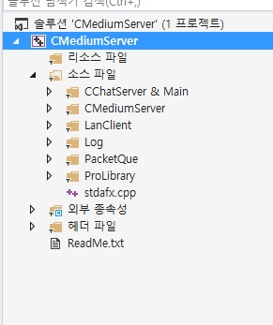
3. 코딩 스타일
상속
상속

Slide 18
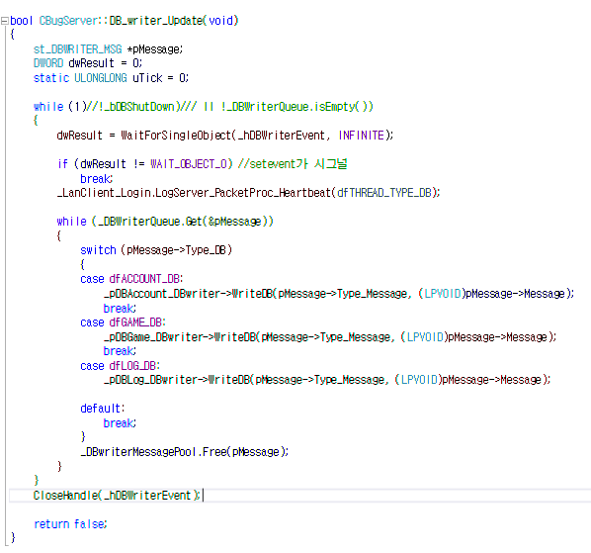
3. 코딩 스타일
DB 스레드 Event 방식으로 구현

Slide 19
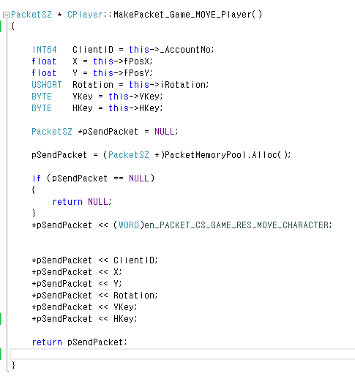
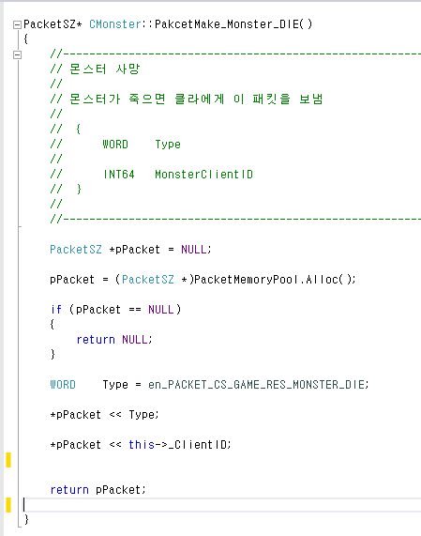
3. 코딩 스타일
각각 함수를 패킷화

Slide 20
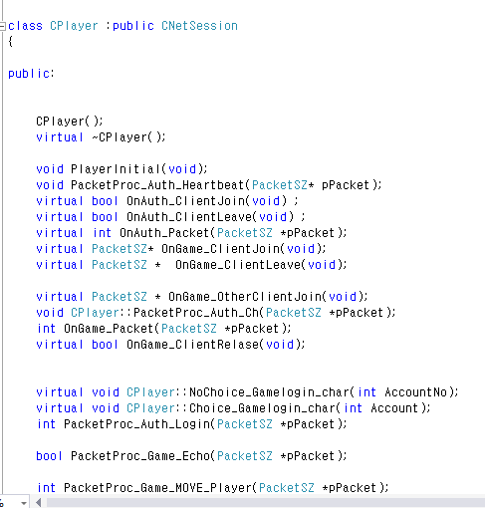
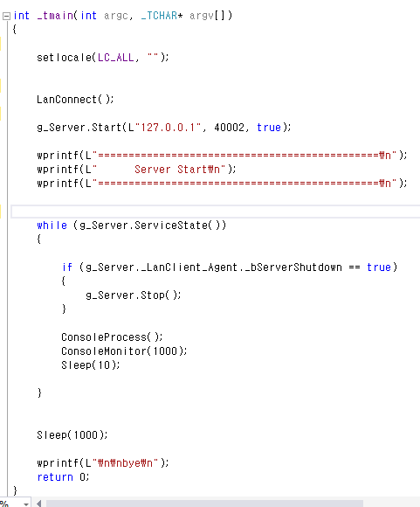
3. 코딩 스타일
클래스 상속 및 가상함수 이용

Slide 21
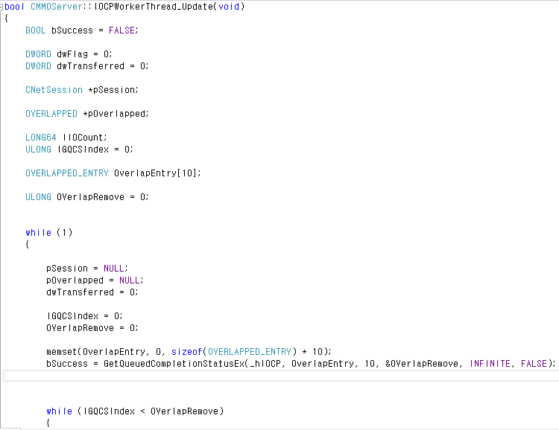
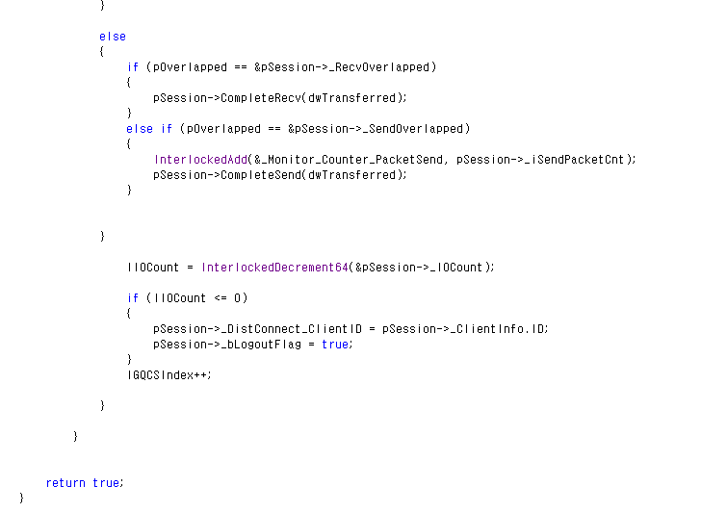
3. 코딩 스타일
IOCP 워커 스레드 이용

Slide 22
감사합니다.

